Slide 1
2 семестр Лекция 4. Объектно-ориентированное программирование Содержание лекции:
Информационные технологии и программирование
Обработка исключений
Интерфейс,
Основные интерфейсы, yield
Делегаты, Action, Func
События
Преподаватель курса: Клюкин Даниил Анатольевич, ст. преподаватель каф. ПМиИТ

Slide 2
Обработка исключений
Иногда при выполнении программы возникают ошибки, которые трудно предусмотреть или предвидеть, а иногда и вовсе невозможно. Например, при передачи файла по сети может неожиданно оборваться сетевое подключение. такие ситуации называются исключениями. Язык C# предоставляет разработчикам возможности для обработки таких ситуаций. Для этого в C# предназначена конструкция try...catch...finally.
Блоки catch и finally не являются обязательными, но требуется чтобы присутствовал хотя бы 1 из них.

Slide 3
Исключение – ошибка, которая происходит во время выполнения приложения.
Базовым для всех типов исключений является тип Exception. Этот тип определяет ряд свойств, с помощью которых можно получить информацию об исключении.
InnerException: хранит информацию об исключении, которое послужило причиной текущего исключения
Message: хранит сообщение об исключении, текст ошибки
Source: хранит имя объекта или сборки, которое вызвало исключение
StackTrace: возвращает строковое представление стека вызывов, которые привели к возникновению исключения
TargetSite: возвращает метод, в котором и было вызвано исключение

Slide 4
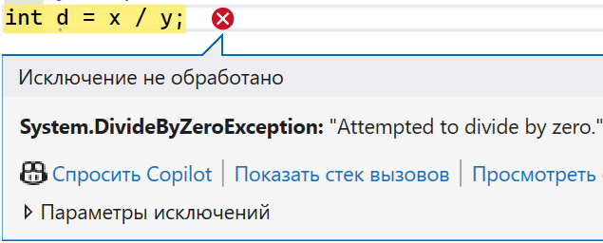
Рассмотрим код:
int x = 5;
int y = 0;
int d = x / y;
В 3 строке происходит деление на 0, что приводит к выбрасыванию исключения при выполнении программы.

Slide 5
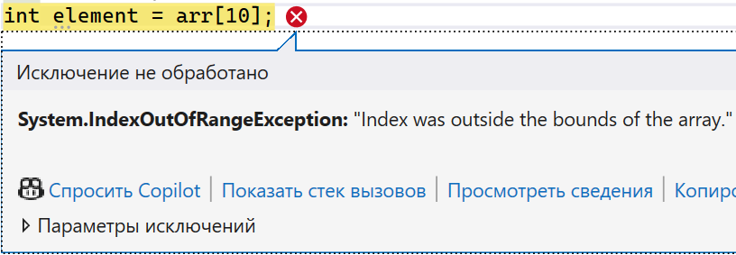
Рассмотрим код:
int[] arr = { 1, 2, 3 };
int element = arr[10];
В 2 строке происходит обращение к индексу, которого нет в массиве, что также приводит к выбрасыванию исключения:

Slide 6
Применим try…catch…finally чтобы поймать и обработать исключение:
try {
int x = 5;
int y = x / 0;
Console.WriteLine($"Результат: {y}");
}
catch (DivideByZeroException ex) {
Console.WriteLine("Произошло деление на 0");
}
catch (Exception ex) {
Console.WriteLine($"Произошла непредвиденная ошибка
{ex.Message}");
}
finally {
Console.WriteLine("Конец");
}

Slide 7
При использовании блока try...catch..finally вначале выполняются все инструкции в блоке try. Если в этом блоке не возникло исключений, то после его выполнения начинает выполняться блок finally. И затем конструкция try..catch..finally завершает свою работу.
Если же в блоке try вдруг возникает исключение, то обычный порядок выполнения останавливается, и среда CLR начинает искать блок catch, который может обработать данное исключение. Если нужный блок catch найден, то он выполняется, и после его завершения выполняется блок finally.
Если нужный блок catch не найден, то при возникновении исключения программа аварийно завершает свое выполнение.

Slide 8
Мы можем самостоятельно выбросить исключение с помощью throw.
int x = 5;
int y = int.Parse(Console.ReadLine());
if (y == 0)
throw new ArgumentException("Попытка поделить на 0");
Console.WriteLine($"Результат: {y}");
Слово throw можно использовать внутри catch без создания исключения, тогда текущее исключение пробросится выше по стеку вызова методов.
catch (DivideByZeroException ex)
{
throw;
}

Slide 9
Интерфейс
Интерфейс это описание того, что должно быть реализовано в классе.
public interface ISpeaking
{
public void Speak();
}
Синтаксис реализации интерфейс аналогичен синтаксису наследования от класса – через двоеточие.
Если от класса наследуются, то интерфейс реализуют.
Название интерфейсов принято начинать с буквы I далее пишется слово, отвечающее на вопрос «какой» или «способный делать что».

Slide 10
Синтаксис реализации интерфейс аналогичен синтаксису наследования от класса – через двоеточие.
Если от класса наследуются, то интерфейс реализуют.
Название интерфейсов принято начинать с буквы I далее пишется слово, отвечающее на вопрос «какой» или «способный делать что».
public class Dog : ISpeaking
{
public void Speak()
{
Console.WriteLine("Гав-гав");
}
}

Slide 11
public class Cat : ISpeaking
{
public void Speak()
{
Console.WriteLine("Мяу");
}
}
public class Human : ISpeaking
{
public void Speak()
{
Console.WriteLine("Опять работать");
}
}
ISpeaking[] speakings = { new Dog(), new Cat(), new Human() };
foreach (var speaking in speakings)
speaking.Speak();

Slide 12
IEquatable
IEquatable<T> позволяет сравнивать объекты одного типа. Этот интерфейс определяет метод Equals:
public class Person : IEquatable<Person>
{
public string Name { get; set; }
public int Age { get; set; }
// Конструктор
public Person(string name, int age)
{
Name = name;
Age = age;
}

Slide 13
// Реализация метода Equals из интерфейса IEquatable
public bool Equals(Person other)
{
if (other == null) return false;
return Name == other.Name && Age == other.Age;
}
// Переопределение метода Equals(object obj)
public override bool Equals(object obj)
{
if (obj is Person otherPerson)
return Equals(otherPerson);
return false;
}
// Переопределение метода GetHashCode
public override int GetHashCode() => HashCode.Combine(Name, Age);
// Для удобства вывода информации о человеке
public override string ToString() => $"{Name}, {Age} years old";
}

Slide 14
Person person1 = new Person("Alice", 30);
Person person2 = new Person("Alice", 30);
Person person3 = new Person("Bob", 25);
Console.WriteLine(person1.Equals(person2)); // True
Console.WriteLine(person1.Equals(person3)); // False
// Использование коллекции
var people = new HashSet<Person> { person1, person3 };
Console.WriteLine(people.Contains(person2));
// True, так как person2 равен person1
Реализация IEquatable<T> позволяет избежать приведения типов System.Object, которое может иметь значение, если оно вызывается часто.
Также реализация интерфейса явно говорит о том, что метод сравнения переопределён.

Slide 15
IComparable
Определяет обобщенный метод сравнения, который реализуется типом значения или классом для создания метода сравнения с целью упорядочения или сортировки экземпляров.
public interface IComparable
{
int CompareTo(object? o);
}

Slide 16
Метод CompareTo предназначен для сравнения текущего объекта с объектом, который передается в качестве параметра object? o. На выходе он возвращает целое число, которое может иметь одно из трех значений:
Меньше нуля. Значит, текущий объект должен находиться перед объектом, который передается в качестве параметра.
Равен нулю. Значит, оба объекта равны.
Больше нуля. Значит, текущий объект должен находиться после объекта, передаваемого в качестве параметра.

Slide 17
Реализуем интерфейс IComparable для класса Person:
class Person : IComparable
{
public string Name { get; }
public int Age { get; set; }
public Person(string name, int age)
{
Name = name;
Age = age;
}
public int CompareTo(object? o)
{
if (o is Person person)
return Name.CompareTo(person.Name);
throw new ArgumentException();
}
}

Slide 18
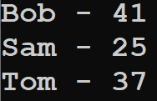
Пример сортировки:
var tom = new Person("Tom", 37);
var bob = new Person("Bob", 41);
var sam = new Person("Sam", 25);
Person[] people = { tom, bob, sam };
Array.Sort(people);
foreach (Person person in people)
{
Console.WriteLine($"{person.Name} - {person.Age}");
}
Видим, что массив людей отсортирован по имени.

Slide 19
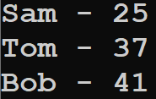
Изменим метод для сортировки по возрасту:
public int CompareTo(object? o)
{
if (o is Person person) return Age - person.Age;
else throw new ArgumentException("Некорректное значение параметра");
}

Slide 20
Более чистым решением является применение IComparer
public interface IComparer<T>
{
int Compare(T? x, T? y);
}
class PeopleComparer : IComparer<Person>
{
public int Compare(Person? p1, Person? p2)
{
if (p1 is null || p2 is null)
throw new ArgumentException("Некорректное значение параметра");
return p1.Name.Length - p2.Name.Length;
}
}

Slide 21
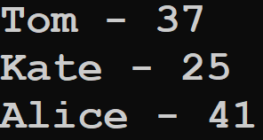
В метод сортировки необходимо передать IComparer
var alice = new Person("Alice", 41);
var tom = new Person("Tom", 37);
var kate = new Person("Kate", 25);
Person[] people = { alice, tom, kate };
Array.Sort(people, new PeopleComparer());
foreach (Person person in people)
{
Console.WriteLine($"{person.Name} - {person.Age}");
}
Данный подход удобнее т.к. способ сравнения не закреплён за самим классом Person и, соответственно, может существовать несколько реализаций IComparer, которые выбирать по ситуации.

Slide 22
ICloneable
Поддерживает копирование, при котором создается новый экземпляр класса с тем же значением, что и у существующего экземпляра.
public interface ICloneable
{
object Clone();
}

Slide 23
Реализуем интерфейс ICloneable для класса Person:
class Person : ICloneable
{
public string Name { get; set; }
public int Age { get; set; }
public Person(string name, int age)
{
Name = name;
Age = age;
}
public object Clone()
{
return new Person(Name, Age);
}
}

Slide 24
Пример клонирования:
var tom = new Person("Tom", 23);
var bob = (Person)tom.Clone();
bob.Name = "Bob";
Console.WriteLine(tom.Name); // Tom
Альтернативная «готовая» реализация метода клонирования:
public object Clone()
{
return MemberwiseClone();
}
Метод MemberwiseClone производит поверхностное копирование, вложенные ссылочные типы скопированы не будут.

Slide 25
Управление памятью и IDisposable
Большинство объектов, используемых в программах на C#, относятся к управляемым или managed-коду. Такие объекты управляются CLR и легко очищаются сборщиком мусора. Однако вместе с тем встречаются также и такие объекты, которые задействуют неуправляемые объекты (подключения к файлам, базам данных, сетевые подключения и т.д.). Такие неуправляемые объекты обращаются к API операционной системы.

Slide 26

Сборщик мусора может справиться с управляемыми объектами, однако он не знает, как удалять неуправляемые объекты. В этом случае разработчик должен сам реализовывать механизмы очистки на уровне программного кода.
Освобождение неуправляемых ресурсов подразумевает реализацию одного из двух механизмов:
Создание деструктора
Реализация классом интерфейса System.IDisposable

Slide 27
Метод деструктора носит имя класса (как и конструктор), перед которым стоит знак тильды (~).
Деструкторы можно определить только в классах. Деструктор в отличие от конструктора не может иметь модификаторов доступа и параметры. При этом каждый класс может иметь только один деструктор.
class FileHandler
{
~FileHandler()
{
}
}

Slide 28
class FileHandler
{
private FileStream _stream;
public FileHandler(string filePath) =>
_stream = new FileStream(filePath, FileMode.OpenOrCreate);
public void Write(string content)
{
byte[] bytes =
System.Text.Encoding.UTF8.GetBytes(content);
_stream.Write(bytes, 0, bytes.Length);
}
~FileHandler()
{
_stream.Close();
}
}

Slide 29
Однако на деле при очистке сборщик мусора вызывает не деструктор, а метод Finalize. Все потому, что компилятор C# компилирует деструктор в конструкцию, которая эквивалентна следующей:
protected override void Finalize()
{
try
{
// здесь идут инструкции деструктора
}
finally
{
base.Finalize();
}
}

Slide 30
Метод Finalize уже определен в базовом для всех типов классе Object, однако данный метод нельзя так просто переопределить. И фактическая его реализация происходит через создание деструктора.

Slide 31
Рассмотрим пример:
void Test()
{
Person tom = new Person("Tom");
}
public class Person
{
public string Name { get; }
public Person(string name) => Name = name;
~Person()
{
Console.WriteLine($"{Name} has been deleted");
}
}

Slide 32
Test();
GC.Collect(); // очистка памяти под объект tom
Console.Read(); // ставим задержку
Обратите внимание, что даже после завершения метода Test и соответственно удаления из стека ссылки на объект Person в куче, может не последовать немедленного вызова деструктора. Лишь при завершении всей программы гарантировано произойдет очистка памяти. Однако с .NET 5 и в последующих версиях при завершении программы деструкторы не вызываются. Поэтому в программе выше для более быстрой очистки памяти применяется метод GC.Collect.
Как правило «ручной» вызов сборки мусора не нужен и может привести к значительной потере производительности.
Когда произойдёт сборка мусора решает сама среда CLR.

Slide 33
Интерфейс IDisposable объявляет один единственный метод Dispose, в котором при реализации интерфейса в классе должно происходить освобождение неуправляемых ресурсов. Например:
class FileHandler : IDisposable
{
private FileStream _stream;
public FileHandler(string filePath) =>
_stream = new FileStream(filePath, FileMode.OpenOrCreate);
public void Dispose()
{
_stream.Close();
}
}

Slide 34
В отличие от Finalize очистка ресурсов запускается не сборщиком мусора, а программистом при вызове метода Dispose.
var handler = new FileHandler("path");
handler.Write("content");
handler.Dispose();
Предпочтительнее использовать конструкцию try...finally, так как она гарантирует, что даже в случае возникновения исключения произойдет освобождение ресурсов
try {
handler.Write("content");
}
finally {
handler.Dispose();
}

Slide 35
Обычно используется сокращенная запись с помощью using:
using (var handler = new FileHandler("path"))
{
handler.Write("content");
}
метод Dispose вызовется автоматически после блока using.
Можно писать так:
using var handler = new FileHandler("path");
handler.Write("content");
Тогда метод Dispose вызовется при удаления из стека ссылки на объект handler. Также Dispose вызывается автоматически после foreach.

Slide 36
Отметим, что Finalize и Dispose часто используются совместно, шаблон от Microsoft выглядит следующим образом:
public class SomeClass : IDisposable
{
private bool disposed = false;
// реализация интерфейса IDisposable.
public void Dispose()
{
Dispose(true); // освобождаем неуправляемые ресурсы
GC.SuppressFinalize(this); // подавляем финализацию
}

Slide 37
protected virtual void Dispose(bool disposing)
{
if (disposed) return;
if (disposing)
{
// Освобождаем управляемые ресурсы
}
// освобождаем неуправляемые объекты
disposed = true;
}
// Деструктор
~SomeClass()
{
Dispose(false);
}
}

Slide 38
Логика очистки реализуется перегруженной версией метода Dispose(bool disposing). Если параметр disposing имеет значение true, то данный метод вызывается из публичного метода Dispose, если false - то из деструктора.
При вызове деструктора в качестве параметра disposing передается значение false, чтобы избежать очистки управляемых ресурсов, так как мы не можем быть уверенными в их состоянии, что они до сих пор находятся в памяти. И в этом случае остается полагаться на деструкторы этих ресурсов. Ну и в обоих случаях освобождаются неуправляемые ресурсы.

Slide 39
Еще один важный момент - вызов в методе Dispose метода GC.SuppressFinalize(this). GC.SuppressFinalize не позволяет системе выполнить метод Finalize для данного объекта. Если же в классе деструктор не определен, то вызов этого метода не будет иметь никакого эффекта.
Таким образом, даже если разработчик не использует в программе метод Dispose, все равно произойдет очистка и освобождение ресурсов.
Notes:
Пример кода:
for (int i = 0; i < 20; i++)
{
Test();
if (i == 10)
GC.Collect();
}
void Test()
{
using Person tom = new Person("Tom");
Console.WriteLine($"{tom.Name} created");
Thread.Sleep(1000);
}
public class Person : IDisposable
{
public string Name { get; }
public Person(string name) => Name = name;
~Person()
{
Console.WriteLine($"{Name} has been deleted");
}
public void Dispose()
{
Console.WriteLine($"{Name} has been disposed");
}
}

Slide 40
IEnumerable, IEnumerator
Основной для большинства коллекций является реализация интерфейсов IEnumerable и IEnumerator. Благодаря такой реализации мы можем перебирать объекты в цикле foreach:
foreach (var item in перечислимый_объект)
{
}
Перебираемая коллекция должна реализовать интерфейс IEnumerable.
Интерфейс IEnumerable имеет метод, возвращающий ссылку на другой интерфейс - перечислитель:
public interface IEnumerable
{
IEnumerator GetEnumerator();
}

Slide 41
Интерфейс IEnumerator определяет функционал для перечисления внутренних элементов коллекции.
public interface IEnumerator
{
bool MoveNext(); // перемещение на одну позицию вперед в контейнере элементов
object Current { get; } // текущий элемент в контейнере
void Reset(); // перемещение в начало контейнера
}

Slide 42
Пример. Запишем класс для перечисления чисел Фибоначчи: 0, 1, 1, 2, 3, 5, 8, 11 …
Данная последовательность бесконечная, как это можно реализовать в C#, ведь нельзя создать массив бесконечной длины?
В рамках примера начнем последовательность с 1.
public class FibonachiEnumerator : IEnumerator<double>
{
private double previous = 0, current = 1;
public double Current => current;
object IEnumerator.Current => current;
public void Dispose() {
// Освобождение памяти при удалении объекта Fibonachi}

Slide 43
// Переход к следующему элементу
public bool MoveNext()
{
var next = current + previous;
previous = current;
current = next;
return true;
}
// Сброс к начальному значению
public void Reset()
{
previous = 0;
current = 1;
}
}

Slide 44
Создадим класс, использующий данный перечислитель:
public class Fibonachi : IEnumerable<double>
{
public IEnumerator<double> GetEnumerator()
{
return new FibonachiEnumerator();
}
IEnumerator IEnumerable.GetEnumerator()
{
return GetEnumerator();
}
}

Slide 45
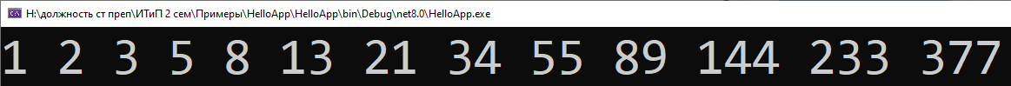
Числа будут выводиться до бесконечности (пока не переполнится Int32).
var fibonachi = new Fibonachi();
foreach (var f in fibonachi)
{
Console.Write($"{f} ");
Thread.Sleep(1000); // Задержка 1 секунда
}

Slide 46
На основе данного класса можно создать коллекцию чисел Фибоначчи произвольной длины:
using System.Collections;
var fibonachi = new Fibonachi();
var numbers = fibonachi.Take(100).ToList();
С помощью метода Take запрашиваем 100 элементов, с помощью ToList добавляем их в список.

Slide 47
Тип IEnumerable не стоит путать с коллекциями, например, List или массивом. IEnumerable не имеет размера и не содержит объекты. Он предназначен для получения объектов по требованию.
var numbers = fibonachi.Take(100);
Вопрос какие объекты будут лежать в numbers?
Ответ: никакие. numbers имеет тип IEnumerable<double> это означает, что numbers это перечисление, которое по запросу будет возвращать объекты типа double. Получать объекты оно будет на ходу из fibonachi, никаких заранее созданных массивов для хранения объектов здесь нет!
Чтобы запросить объекты, нужно написать, например, ToList, или обратиться в цикле foreach и т.п.

Slide 48
На самом деле для перебирания класса в foreach реализация интерфейса IEnumerable не обязательна. Достаточно чтобы в классе был метод GetEnumerator, это одно из немногих проявлений неявной типизации в C#.
public class Fibonachi
{
public IEnumerator<double> GetEnumerator()
{
return new FibonachiEnumerator();
}
}
В любом случае лучше явно реализовывать интерфейс.

Slide 49
С типом IEnumerable тесно связан оператор yield return. Данный оператор означает, что при последующем вызове метода мы зайдем на том месте, где вышли.
public IEnumerator<double> GetEnumerator()
{
yield return 2;
yield return 3;
yield return 5;
yield return 7;
}

Slide 50
Рассмотрим применение yield на примере простых чисел:
public class Primes : IEnumerable<double>
{
public IEnumerator<double> GetEnumerator()
{
yield return 2;
// При следующем вызове зайдем в метод здесь
int current = 2;
while (true)
{
current++;
if (!isPrime(current)) continue;
yield return current;
// При следующем вызове зайдем в метод здесь
}
}

Slide 51
Определяем простое число или нет:
private bool isPrime(int number)
{
if (number < 2) return false;
if (number == 2) return true;
int sqrt = (int)Math.Sqrt(number);
for (int i = 3; i <= sqrt; i += 2)
{
if (number % i == 0)
return false;
}
return true;
}
IEnumerator IEnumerable.GetEnumerator()
{
return GetEnumerator();
}
}

Slide 52
Выведем первые 10 простых чисел:
foreach (var item in new Primes().Take(10))
{
Console.Write($"{item} ");
}

Slide 53
Пример.
Пусть у нас есть класс Company, которая представляет компанию и которая хранит в массиве personnel штат сотрудников - объектов Person. Используем оператор yield для перебора этой коллекции.
public class Person
{
public string Name { get; }
public Person(string name) => Name = name;
}

Slide 54
public class Company : IEnumerable<Person>
{
private Person[] personnel; // Сотрудники
public Company(Person[] personnel)
{
this.personnel = personnel;
}
public int Length => personnel.Length; // Кол-во сотрудников
public IEnumerator<Person> GetEnumerator()
{
// При итерировании компании возвращаем сотрудников
for (int i = 0; i < personnel.Length; i++)
yield return personnel[i];
}
IEnumerator IEnumerable.GetEnumerator() => GetEnumerator();
}

Slide 55
Пример перебора сотрудников компании:
var people = new Person[]
{
new Person("Tom"),
new Person("Bob"),
new Person("Sam")
};
var microsoft = new Company(people);
foreach (Person employee in microsoft)
{
// Итерируем компанию, в результате на каждой итерации блок yield return возвращает нам сотрудника employee
Console.WriteLine(employee.Name);
}

Slide 56
Пример. Применение IEnumerable для инкапсуляции:
var people = new Person[]
{
new Person("Tom"),
new Person("Bob"),
new Person("Sam")
};
var microsoft = new Company(people);
Модификатор доступа не позволяет получить работников:
var workers = microsoft.personnel;
Если сделать personnel публичным, то список можно будет поменять и старая коллекция будет потеряна:
microsoft.personnel = new Person[1];

Slide 57
Решение проблемы:
var workers = microsoft.Personnel.ToArray();
public class Company : IEnumerable<Person>
{
private Person[] personnel; // Сотрудники
public IEnumerable<Person> Personnel => personnel;
// или
public IReadOnlyCollection<Person> Personnel => personnel;
Получился очень удобный доступ к данным, коллекция остается приватной (её нельзя удалить или как-то испортить), но доступ к её значениям есть.

Slide 58
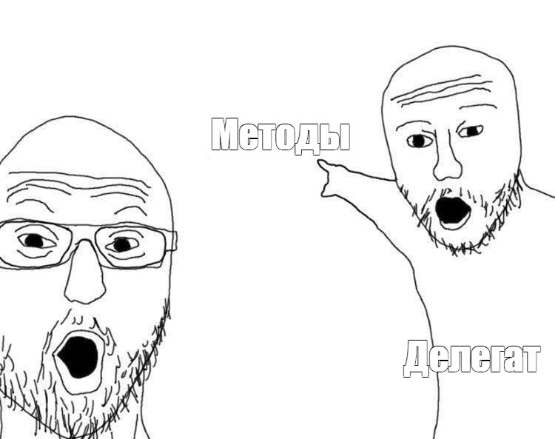
Делегаты (delegate)
Делегат – это тип, который представляет ссылки на методы с определенным списком параметров и типом возвращаемого значения.
Message mes; // 2. Создаем переменную делегата
mes = Hello; // 3. Присваиваем этой переменной
адрес метода
mes(); // 4. Вызываем метод
void Hello() => Console.WriteLine("Hello METANIT.COM");
delegate void Message(); // 1. Объявляем делегат

Slide 59
Пример 2.
Message message1 = Welcome.Print;
Message message2 = new Hello().Display;
message1(); // Welcome
message2(); // Привет
delegate void Message();
class Welcome
{
public static void Print() => Console.WriteLine("Welcome");
}
class Hello
{
public void Display() => Console.WriteLine("Привет");
}

Slide 60
Пример 3. Делегат возвращающий значение.
Operation operation = Add; // делегат указывает на метод Add
int result = operation(4, 5); // фактически Add(4, 5)
Console.WriteLine(result); // 9
operation = Multiply;
// теперь делегат указывает на метод Multiply
result = operation(4, 5); // фактически Multiply(4, 5)
Console.WriteLine(result); // 20
int Add(int x, int y) => x + y;
int Multiply(int x, int y) => x * y;
delegate int Operation(int x, int y);

Slide 61
Пример 4. Присвоение ссылки на метод.
Выше переменной делегата напрямую присваивался метод. Есть еще один способ - создание объекта делегата с помощью конструктора, в который передается нужный метод:
Operation operation1 = Add;
Operation operation2 = new Operation(Add);
int Add(int x, int y) => x + y;
delegate int Operation(int x, int y);

Slide 62
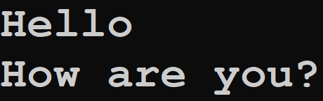
Добавление методов в делегат В примерах выше переменная делегата указывала на один метод. В реальности же делегат может указывать на множество методов, которые имеют ту же сигнатуру и возвращаемые тип. Все методы в делегате попадают в специальный список - список вызова или invocation list. И при вызове делегата все методы из этого списка последовательно вызываются. И мы можем добавлять в этот список не один, а несколько методов. Для добавления методов в делегат применяется операция +=:
Message message = Hello;
message += HowAreYou;
message(); // вызываются оба метода - Hello и HowAreYou
void Hello() => Console.WriteLine("Hello");
void HowAreYou() => Console.WriteLine("How are you?");
delegate void Message();

Slide 63
Вопрос к аудитории: что будет выведено на консоль?
Message message = Hello;
message += HowAreYou;
message += Hello;
message += Hello;
message();
void Hello() => Console.WriteLine("Hello");
void HowAreYou() => Console.WriteLine("How are you?");
delegate void Message();

Slide 64
Объединение делегатов
Message mes1 = Hello;
Message mes2 = HowAreYou;
Message mes3 = mes1 + mes2; // объединяем делегаты
mes3(); // вызываются все методы из mes1 и mes2
void Hello() => Console.WriteLine("Hello");
void HowAreYou() => Console.WriteLine("How are you?");
delegate void Message();

Slide 65
Вызов делегата
В примерах выше делегат вызывался как обычный метод. Другой способ вызова делегата представляет метод Invoke():
Message mes = Hello;
mes.Invoke(); // Hello
Operation op = Add;
int n = op.Invoke(3, 4);
Console.WriteLine(n); // 7
void Hello() => Console.WriteLine("Hello");
int Add(int x, int y) => x + y;
delegate int Operation(int x, int y);
delegate void Message();

Slide 66
Если делегат принимает параметры, то в метод Invoke передаются значения для этих параметров.
Следует учитывать, что если делегат пуст, то есть в его списке вызова нет ссылок ни на один из методов (то есть делегат равен Null), то при вызове такого делегата мы получим исключение, как, например, в следующем случае:
Message? mes;
//mes(); // ! Ошибка: делегат равен null
Operation? op = Add;
op -= Add; // делегат op пуст
int n = op(3, 4); // !Ошибка: делегат равен null
int Add(int x, int y) => x + y;
delegate int Operation(int x, int y);
delegate void Message();

Slide 67
Поэтому при вызове делегата всегда лучше проверять, не равен ли он null. Либо можно использовать метод Invoke и оператор условного null:
Message? mes = null;
mes?.Invoke(); // ошибки нет, делегат просто не вызывается
Operation? op = Add;
op -= Add; // делегат op пуст
int? n = op?.Invoke(3, 4); // ошибки нет, делегат просто не вызывается, а n = null
int Add(int x, int y) => x + y;
delegate int Operation(int x, int y);
delegate void Message();

Slide 68

Анонимные методы
С делегатами тесно связаны анонимные методы. Анонимные методы используются для создания экземпляров делегатов.
Анонимный метод - безымянный блок кода, передаваемый конструктору делегата.
MessageHandler handler = delegate (string mes)
{
Console.WriteLine(mes);
};
handler("hello world!");
delegate void MessageHandler(string message);

Slide 69
Также, как и обычные методы, анонимные могут возвращать результат:
Operation operation = delegate (int x, int y)
{
return x + y;
};
int result = operation(4, 5);
Console.WriteLine(result); // 9
delegate int Operation(int x, int y);

Slide 70

Лямбды
Лямбда-выражения представляют упрощенную запись анонимных методов. Лямбда-выражения позволяют создать емкие лаконичные методы, которые могут возвращать некоторое значение и которые можно передать в качестве параметров в другие методы.
Message hello = () => Console.WriteLine("Hello");
hello(); // Hello
hello(); // Hello
hello(); // Hello
delegate void Message();

Slide 71
Если лямбда-выражение содержит несколько действий, то они помещаются в фигурные скобки:
Message hello = () =>
{
Console.Write("Hello ");
Console.WriteLine("World");
};
hello(); // Hello World
delegate void Message();

Slide 72
При определении списка параметров мы можем не указывать для них тип данных:
Operation sum = (x, y) =>
Console.WriteLine($"{x} + {y} = {x + y}");
sum(1, 2); // 1 + 2 = 3
sum(22, 14); // 22 + 14 = 36
delegate void Operation(int x, int y);

Slide 73
Лямбда-выражение может возвращать результат. Возвращаемый результат можно указать после лямбда-оператора:
var subtract = (int x, int y) =>
{
if (x > y) return x - y;
else return y - x;
};
int result1 = subtract(10, 6); // 4
Console.WriteLine(result1); // 4
int result2 = subtract(-10, 6); // 16
Console.WriteLine(result2); // 16

Slide 74
Поскольку лямбда-выражение представляет делегат, тот как и в делегат, в переменную, которая представляет лямбда-выражение можно добавлять методы и другие лямбды:
var hello = () => Console.WriteLine("METANIT.COM");
var message = () => Console.Write("Hello ");
message += () => Console.WriteLine("World"); // добавляем анонимное лямбда-выражение
message += hello;//добавляем лямбда-выражение из переменной hello
message += Print; // добавляем метод
message();
Console.WriteLine("--------------"); // для разделения вывода
message -= Print; // удаляем метод
message -= hello; // удаляем лямбда-выражение из переменной hello
message?.Invoke();// на случай, если в message больше нет действий
void Print() => Console.WriteLine("Welcome to C#");

Slide 75
Action, Func, Predicate
Action, Func, Predicate – частные случаи делегата.
Action<T1,T2,T3,…,TN> хранит в себе метод с N аргументами и ничего не возвращает (void).
Func<T1,T2,T3,…,TN> хранит в себе метод с N-1 аргументами и возвращает данные типа TN.
Predicate<T1,T2,T3,…,TN> хранит в себе метод с N аргументами и возвращает true или false.
Замечание:
Применение делегатов делает код более читаемым по сравнению с Action, Func и Predicate, т.к. при описании делегата прописываются имена аргументов метода.

Slide 76
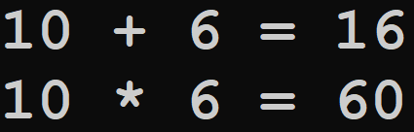
Action
Делегат Action представляет некоторое действие, которое ничего не возвращает, то есть в качестве возвращаемого типа имеет тип void:
Action<int, int> op1 = Add;
Action<int, int> op2 = Multiply;
op1(10, 6); // 10 + 6 = 16
op2(10, 6); // 10 * 6 = 60
void Add(int x, int y)
=> Console.WriteLine($"{x} + {y} = {x + y}");
void Multiply(int x, int y)
=> Console.WriteLine($"{x} * {y} = {x * y}");

Slide 77
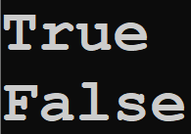
Predicate
Как правило, используется для сравнения, сопоставления некоторого объекта T определенному условию. В качестве выходного результата возвращается значение true, если условие соблюдено, и false, если не соблюдено:
Predicate<int> isPositive = (int x) => x > 0;
Console.WriteLine(isPositive(20));
Console.WriteLine(isPositive(-20));

Slide 78

Func
Еще одним распространенным делегатом является Func. Он возвращает результат действия и может принимать параметры. Он также имеет различные формы: от Func<out T>(), где T - тип возвращаемого значения, до Func<in T1, in T2,...in T16, out TResult>(), то есть может принимать до 16 параметров.
int result1 = DoOperation(6, DoubleNumber); // 12
Console.WriteLine(result1);
int result2 = DoOperation(6, SquareNumber); // 36
Console.WriteLine(result2);
int DoOperation(int n, Func<int, int> operation) => operation(n);
int DoubleNumber(int n) => 2 * n;
int SquareNumber(int n) => n * n;

Slide 79
События
События — это особый вид многоадресного делегата, который может вызываться только из класса (или производных классов) или структуры, где они объявлены.
Если другие классы или структуры подписываются на событие, их методы обработчиков событий будут вызываться, когда класс будет вызывать событие.
События сигнализируют системе о том, что произошло определенное действие. И если нам надо отследить эти действия, то как раз мы можем применять события.

Slide 80
Например, возьмем следующий класс, который описывает банковский счет:
public class Account
{
// сумма на счете
public int Sum { get; private set; }
// в конструкторе устанавливаем начальную сумму на счете
public Account(int sum) => Sum = sum;
// добавление средств на счет
public void Put(int sum) => Sum += sum;
// списание средств со счета
public void Take(int sum)
{
if (Sum >= sum)
{
Sum -= sum;
}
}
}

Slide 81
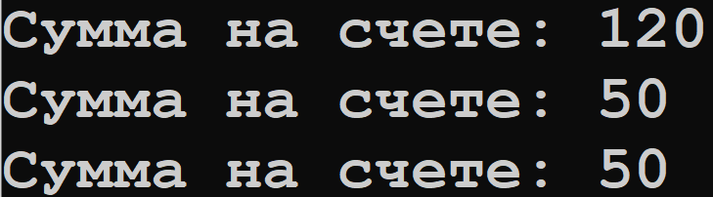
В конструкторе устанавливаем начальную сумму, которая хранится в свойстве Sum. С помощью метода Put мы можем добавить средства на счет, а с помощью метода Take, наоборот, снять деньги со счета. Попробуем использовать класс в программе - создать счет, положить и снять с него деньги:
Account account = new Account(100);
account.Put(20); // добавляем на счет 20
Console.WriteLine($"Сумма на счете: {account.Sum}");
account.Take(70); // пытаемся снять со счета 70
Console.WriteLine($"Сумма на счете: {account.Sum}");
account.Take(180); // пытаемся снять со счета 180
Console.WriteLine($"Сумма на счете: {account.Sum}");

Slide 82
Все операции работают как и положено. Но что если мы хотим уведомлять пользователя о результатах его операций. Мы могли бы, например, для этого изменить метод Put следующим образом:
public void Put(int sum)
{
Sum += sum;
Console.WriteLine($"На счет поступило: {sum}");
}
Однако, если наш класс будет использовать другой разработчик и ему не нужен будет вывод на консоль, а некоторое свое действие. Или даже нам самим было бы удобнее определять способ уведомления в зависимости от проекта и т.п. Тогда нам потребуются события.

Slide 83
Определение и вызов событий
События объявляются в классе с помощью ключевого слова event, после которого указывается тип делегата, который представляет событие:
delegate void AccountHandler(string message);
event AccountHandler Notify;
В данном случае вначале определяется делегат AccountHandler, который принимает один параметр типа string. Затем с помощью ключевого слова event определяется событие с именем Notify, которое представляет делегат AccountHandler. Название для события может быть произвольным, но в любом случае оно должно представлять некоторый делегат.

Slide 84
Создадим класс банковского счета:
public class Account
{
public delegate void AccountHandler(string message);
public event AccountHandler? Notify; // 1.Определение события
public Account(int sum) => Sum = sum;
public int Sum { get; private set; }
public void Put(int sum)
{
Sum += sum;
Notify?.Invoke($"На счет поступило: {sum}");// 2.Вызов
}

Slide 85
public void Take(int sum)
{
if (Sum >= sum)
{
Sum -= sum;
Notify?.Invoke($"Со счета снято: {sum}"); // 2.Вызов
}
else
{
Notify?.Invoke($"Недостаточно денег на счете. Текущий баланс: {Sum}"); ;
}
}
}
Теперь с помощью события Notify мы уведомляем систему о том, что были добавлены средства и о том, что средства сняты со счета или на счете недостаточно средств.

Slide 86
Добавление обработчика события
С событием может быть связан один или несколько обработчиков. Обработчики событий - это именно то, что выполняется при вызове событий. Нередко в качестве обработчиков событий применяются методы. Каждый обработчик событий по списку параметров и возвращаемому типу должен соответствовать делегату, который представляет событие. Для добавления обработчика события применяется операция +=:
Определим обработчики для события Notify, чтобы получить в программе нужные уведомления:

Slide 87
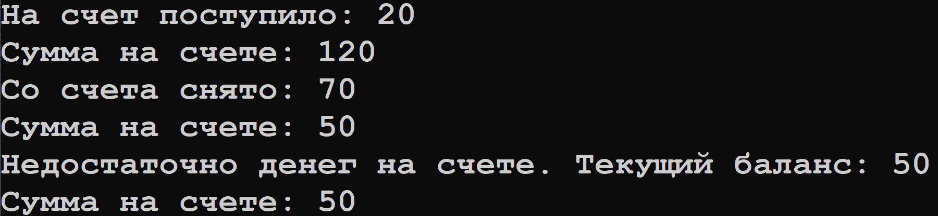
Account account = new Account(100);
account.Notify += DisplayMessage; // Добавляем обработчик для события Notify
account.Put(20); // добавляем на счет 20
Console.WriteLine($"Сумма на счете: {account.Sum}");
account.Take(70); // пытаемся снять со счета 70
Console.WriteLine($"Сумма на счете: {account.Sum}");
account.Take(180); // пытаемся снять со счета 180
Console.WriteLine($"Сумма на счете: {account.Sum}");
void DisplayMessage(string message) => Console.WriteLine(message);

Slide 88
Передача данных события
Нередко при возникновении события обработчику события требуется передать некоторую информацию о событии. Например, добавим и в нашу программу новый класс AccountEventArgs со следующим кодом:
public class AccountEventArgs
{
// Сообщение
public string Message { get; }
// Сумма, на которую изменился счет
public int Sum { get; }
public AccountEventArgs(string message, int sum)
{
Message = message;
Sum = sum;
}
}

Slide 89
public class Account
{
public delegate void AccountHandler(Account sender,
AccountEventArgs e);
public event AccountHandler? Notify;
public int Sum { get; private set; }
public Account(int sum) => Sum = sum;
public void Put(int sum)
{
Sum += sum;
Notify?.Invoke(this,
new AccountEventArgs($"На счет поступило {sum}", sum));
}

Slide 90
public void Take(int sum)
{
if (Sum >= sum)
{
Sum -= sum;
Notify?.Invoke(this,
new AccountEventArgs($"Сумма {sum} снята со счета", sum));
}
else
{
Notify?.Invoke(this,
new AccountEventArgs("Недостаточно денег на счете", sum));
}
}
}

Slide 91
По сравнению с предыдущей версией класса Account здесь изменилось только количество параметров у делегата и соответственно количество параметров при вызове события. Теперь делегат AccountHandler в качестве первого параметра принимает объект, который вызвал событие, то есть текущий объект Account. А в качестве второго параметра принимает объект AccountEventArgs, который хранит информацию о событии, получаемую через конструктор.

Slide 92
Теперь изменим основную программу:
Account acc = new Account(100);
acc.Notify += DisplayMessage;
acc.Put(20);
acc.Take(70);
acc.Take(150);
void DisplayMessage(Account sender, AccountEventArgs e)
{
Console.WriteLine($"Сумма транзакции: {e.Sum}");
Console.WriteLine(e.Message);
Console.WriteLine($"Текущая сумма на счете: {sender.Sum}");
}

Slide 93
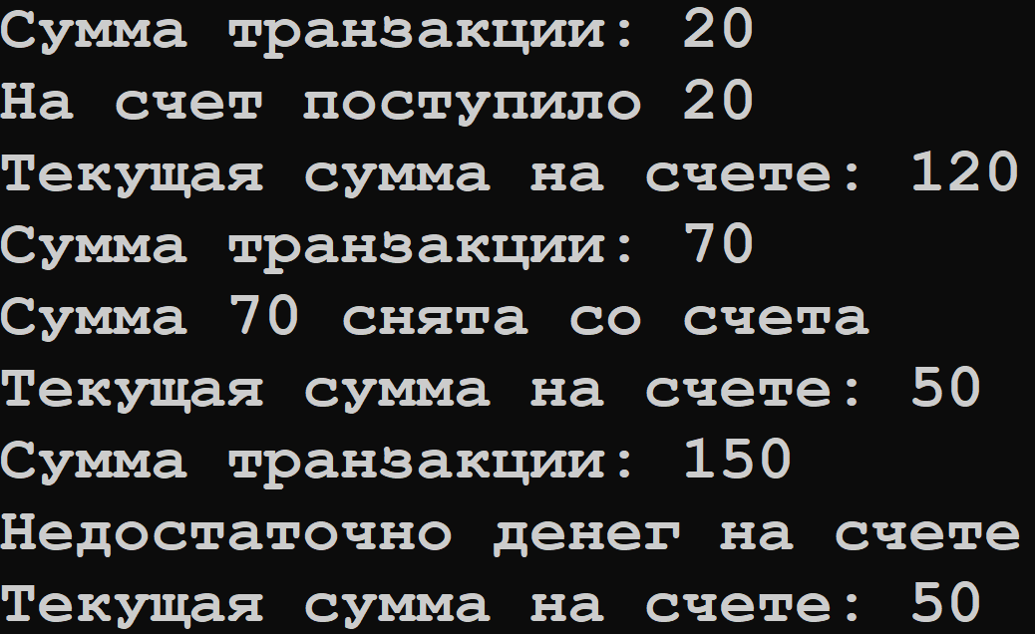
По сравнению с предыдущим вариантом здесь мы только изменяем количество параметров и их использования в обработчике DisplayMessage. Благодаря первому параметру в методе можно получить информацию об отправителе события - счете, с которым производится операция. А через второй параметр можно получить информацию о состоянии операции.

Slide 94
Полезные материалы
IEnumerable
Metanit: https://metanit.com/sharp/tutorial/4.11.php
ulearn.me:
https://ulearn.me/Course/BasicProgramming2/foreach_IEnumerable_i_IEnumerator_49c485c2-d2a7-4362-a473-5757719bd002
Делегаты
Metanit: https://metanit.com/sharp/tutorial/3.13.php
ulearn.me: https://ulearn.me/course/basicprogramming2/Postanovka_problemy_139a55f6-8e6a-4178-bccc-a152a5eecea5

Slide 95
Анонимные методы
Metanit: https://metanit.com/sharp/tutorial/3.15.php
ulearn.me: https://ulearn.me/course/basicprogramming2/Anonimnye_delegaty_2bc96d7f-5e2e-41da-921f-cdbf7d139f76
Лямбды
Metanit: https://metanit.com/sharp/tutorial/3.16.php
ulearn.me:
https://ulearn.me/course/basicprogramming2/Lyambda_vyrazheniya_86a4a3bb-6771-4332-aae6-4f867addc1fb

Slide 96
События
Metanit: https://metanit.com/sharp/tutorial/3.14.php
ulearn.me: https://ulearn.me/course/basicprogramming2/Mul_tikast_delegaty_i_sobytiya_ccc66cde-f0e3-401c-8142-35af428cc3dd

